Slide 1


Slide 2



БЛОК 4
Развитие социальной инфраструктуры – основа повышения качества жизни
Дискуссионная площадка
«создание инфраструктуры
общеобразовательных учреждений»
Модератор:
Петрова Мария Петровна., к.п.н.
начальник Управления образования
Окружной администрации
города Якутска

Slide 3

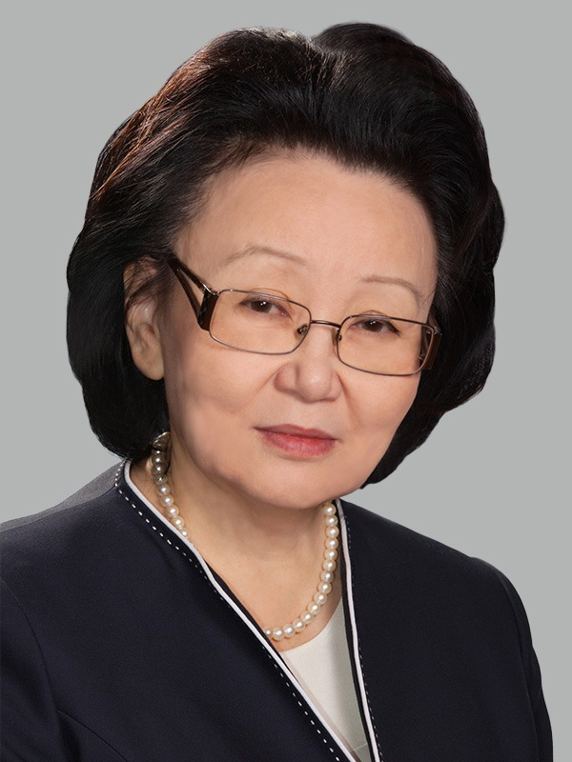
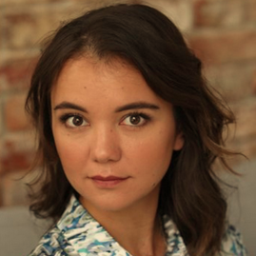
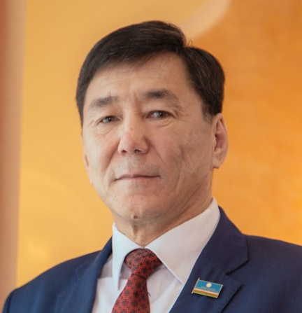
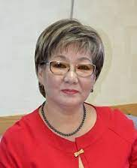
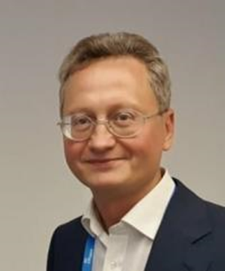

Форум «Якутск 4.0.0 СТАРТ»
«Развитие инфраструктуры общеобразовательных учреждений»
Михайлова Евгения Исаевна,
Президент ФГАОУ ВО СВФУ им. М.К. Аммосова,
эксперт Общественной палаты РФ
Денисова Алиса Александровна,
генеральный директор ООО «ПроШкола», г. Москва, исполнительный директор бизнес-блока ВЭБ.РФ
Тихонов Владимир Иванович, заместитель министра образования и науки РС (Я)
Степанова Наталья Романовна,
заместитель главы городского округа «город Якутск» по социальным вопросам
Косарецкий Сергей Геннадьевич,
директор Центра общего и дополнительного образования имени А.А. Пинского Института образования НИУ «Высшая школа экономики», г. Москва

Slide 4


Стратегические документы
Указ Главы Республики Саха (Якутия) № 190 от 22.11.2018 г.
«О стратегических направлениях развития образования в Республике Саха (Якутия)»
Указ Главы Республики Саха (Якутия) № 2046 от 08.09.2021 г.
«О развитии города Якутска – столицы Республики Саха (Якутия) до 2032 года»
Решение Якутской городской Думы от 06.02.2019 г. № РЯГД-5-2
«О стратегии социально-экономического развития городского округа «город Якутск» на период до 2032 года»

Slide 5


Количество образовательных
учреждений
на 2022-2023 учебный год
Прогнозируемое
количество
обучающихся
168 учреждений образования
Год поступления в школу | Прогнозируемое количество обучающихся в 5 - 9 классах | Профориентационная и предпрофильная
2022-2023 | 23 954 | 1916
2023-2024 | 24 804 | 1984
2024-2025 | 25 654 | 2052
2025-2026 | 26 504 | 2120
2026-2027 | 27 354 | 2188
Год поступления в школу | Прогнозируемое количество обучающихся в 10-11 классах | Профориентационная и предпрофильная
2022-2023 | 5 490 | 150 детей/выпуск 50
2023-2024 | 5 657 | 340 / 100
2024-2025 | 5 824 | 355 /120
2025-2026 | 5 991 | 370/170
2026-2027 | 6 158 | 390/180
108 детских садов
64 муниципальных
44 частных
52 школы
47 муниципальных
5 частных
4 муниципальных специальных (коррекционных) школ
4 муниципальных учреждения дополнительного образования детей

Slide 6
Создание новых учебных мест в общеобразовательных организациях
№ | Мероприятия | 2021 | 2022 | 2023 | 2024
1 | Предусмотрено на выкуп здания под школу на 990 мест в 68 квартале мкр. Прометей
2 | Строительство и выкуп 25 объектов образовательных учреждений на 13 992 мест за счет государственной программы Российской Федерации «Развитие образования» с участием государственной корпорации развития ВЭБ.РФ
2.1 | I этап - выкуп 3-х пристроев на 720 мест. Разработана ПСД на 3 объекта на сумму 5,3 млн. руб.
2.2 | II этап – конкурсный отбор прошли 4 объекта на 1 835 мест
2.3 | III этап – 18 объектов на 11 437 мест
598: ФБ – 446, ГБ – 145, МБ - 7
1826: ФБ – 1099 ГБ - 726
10 (ПСД на 2 объекта)
Необходима подготовка заявки (предварительная стоимость –
21 065,2)
1. предусмотреть средства на выкуп зданий в рамках реализации I этапа ВЭБ.РФ в размере 726,1 млн. руб.
2. обеспечить включение 18 объектов на 11 437 мест в заявку для участия в конкурсе III этапа ВЭБ.РФ.

Slide 7







центр образования, воспитания и просвещения,
объединяющий территориально и духовно детей и взрослых, разные поколения, разные профессии, разные социальные группы для обретения смысла жизни через познание, созидание, нравственные ценности для творческого построения будущего каждого и всех в России
Школа Минпросвещения России
Принципы школы:
обеспечение доступности качественного образования и равных возможностей для всех обучающихся
сохранение здоровья и обеспечение безопасности обучающихся
непрерывное совершенствование качества образования
развитие обучающихся (интеллект, талант, личность)
социализация и выбор жизненного пути обучающихся (мировоззрение, традиции, профессия)
Пять ключей к будущему:
ЗНАНИЕ:
КАЧЕСТВО И ОБЪЕКТИВНОСТЬ
ТВОРЧЕСТВО
ПРОФОРИЕНТАЦИЯ
знание добывай
талант развивай
профессию выбирай
ЗДОРОВЬЕ
ВОСПИТАНИЕ
здоровье сохраняй
традиции храни и создавай
Единое образовательное пространство (обучение и воспитание):
критерии образа будущего

Slide 8
Предложения в резолюцию и внесению изменений в комплексный план по развитии города Якутска до 2032 года
На основании:
- пунктов 3.4., 4 Указа Главы РС(Я) «О развитии города Якутска- столицы Республики Саха (Якутия) на период до 2032 года» от 08.09.2021 года №2046;
- подпункта 3-2.1.1. «Обеспечение доступности качественного общего образования» пункта СЦ-2.1. «Доступное и качественное образование» Стратегии социально-экономического развития городского округа «город Якутск» на период до 2032 года от 06 февраля 2019 года №РЯГД-5-2
в целях обеспечения развитой инфраструктуры общеобразовательных учреждения реализовать следующие первоочередные мероприятия:
Кластер образовательных учреждений в каждом округе | разработать план строительства и ввода новых объектов образования (кластер из видов ОО: гимназии, лицеи, школы с углубленным изучением отдельных предметов) в каждом округе города Якутска с целью обеспечения доступности качественного образования и равных возможностей для всех обучающихся
Транспортная доступность | разработать дорожную карту реализации целевого показателя обеспечения 10-минутной транспортной доступности учреждений образования
Модернизация образовательных организаций | капитальный ремонт, модернизация и реконструкция объектов школьного образования;
Повышение статуса учителя | реализовать механизмы развития педагогического потенциала столичного образования с целью повышения статуса учителя в системе качественного российского образования, создать современную доступную модель повышения квалификации педагогических работников
Современная образовательная среда | сконструировать модель современной мотивирующей образовательной среды (амбициозные задачи для каждого ученика по принципу: обучение, опыт, демонстрация) с целью создания условий для саморазвития, успешной социализации и профессионального самоопределения, организации активной жизнедеятельности детей;
Вовлечение и поддержка семьи | разработать дорожную карту реализации механизмов вовлечения и поддержки семьи в процесс социализации, выбора жизненного пути, формирования мировоззрения и субъективного благополучия ребенка

